Slide 1
Король Mиндаугас
1236-1263
Работа Греты Н.

Slide 2
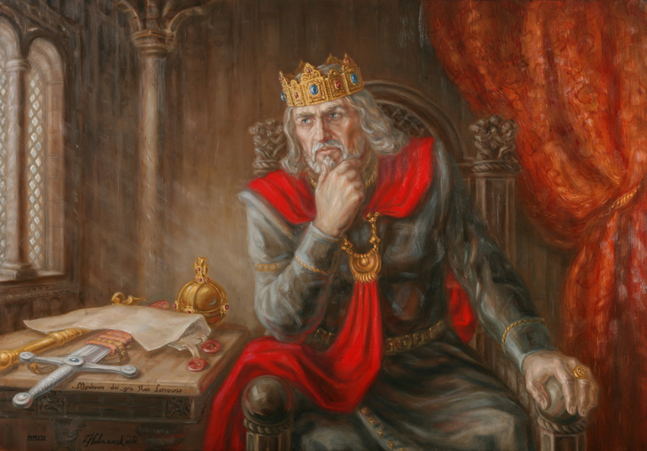
Некoторые страны историю своих монархов стчитают целыми династиями. Ну, а мы можем похвастаться только одним королём .
Это Король Mиндаугас (1236-1263 m.) - первый и последний король Литвы, создатель Литовского государства.

Slide 3
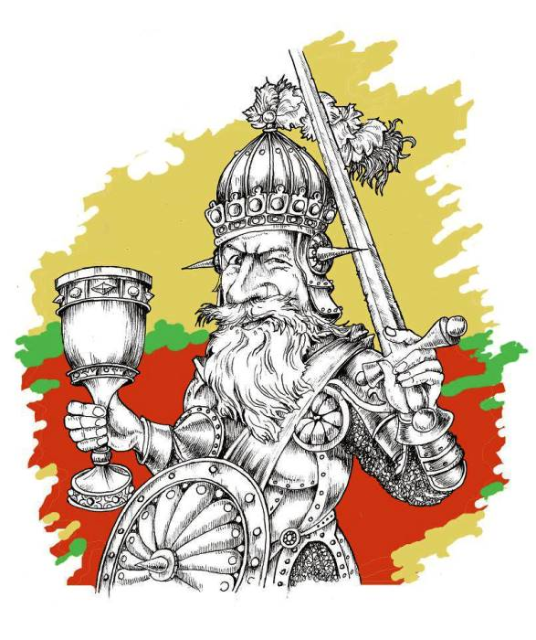
Самое большое достижение Миндаугаса в том, что он объединил литовцев в одну страну.
Страна при его владении стала полноценным Европойским государством.

Slide 4
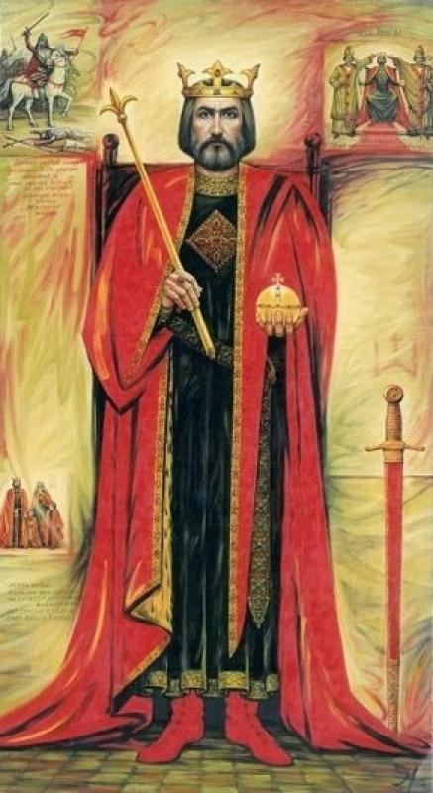
6 июля 1253 г. Миндаугас был коронован и стал королём Литвы.
Крещение Миндаугаса открыло двери Литве в христианскую западную Европу и открыло дорогу культуре и просвещению.
День его коронации является государственным праздником Литовской Республики. Это 6 июля.

